Slide 1
Kontrolki list wyboru, kolejność zdarzeń i śledzenie
Technologie Internetowe

Slide 2
Śledzenie na poziomie strony
Po ustawieniu atrybutu strony Trace="true" serwer umieszcza u dołu strony tabelę z wynikami śledzenia strony zawierającymi
dziennik śledzenia,
drzewo kontrolek,
stan aplikacji i sesji,
parametry żądania.

Slide 3
Umieszczenie danych o śledzeniu w dzienniku
Do umieszczania komunikatów w dzienniku śledzenia służą metody Write i Warn
Trace.Warn("Komunikat");
Trace.Warn("Kategoria","Komunikat");
Trace.Warn("Kategoria","Komunikat",wyjątek);

Slide 4
Śledzenie na poziomie aplikacji
Po skonfigurowaniu śledzenia na poziomie aplikacji ślad aplikacji można obejrzeć w przeglądarce pod adresem ~/trace.axd.
Konfiguracji można dokonać w pliku web.config w sekcji system.web
<trace enabled="true" localOnly="false" mostRecent="true" requestLimit="20" />
Ślad na wszystkich stronach pageOutput="true"

Slide 5
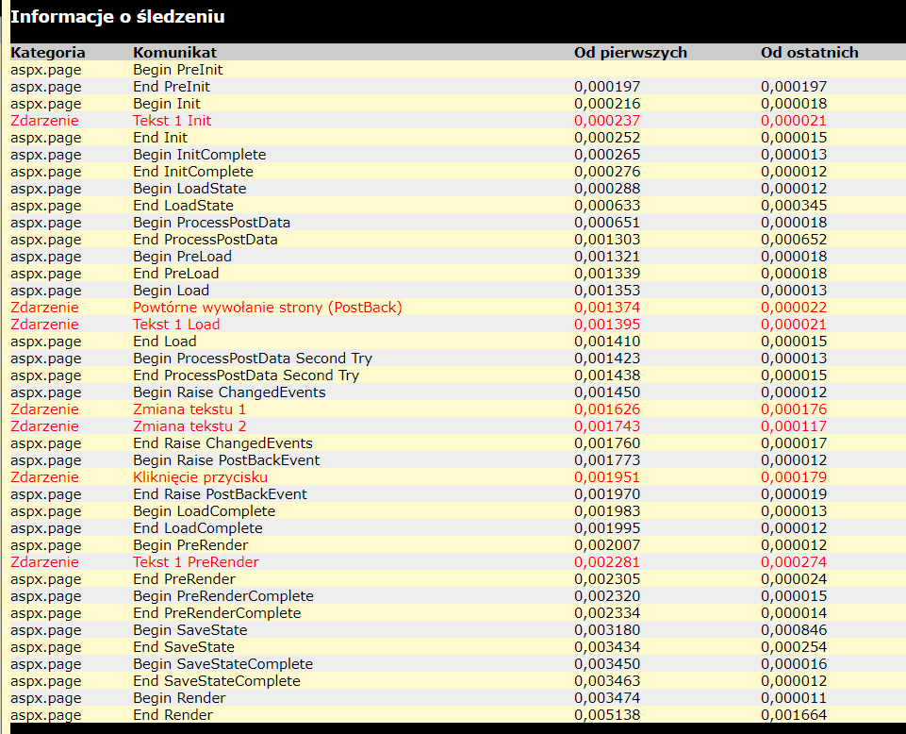
Ślad strony 1
Na czerwono komunikaty dopisane metodą Trace.Warn

Slide 6
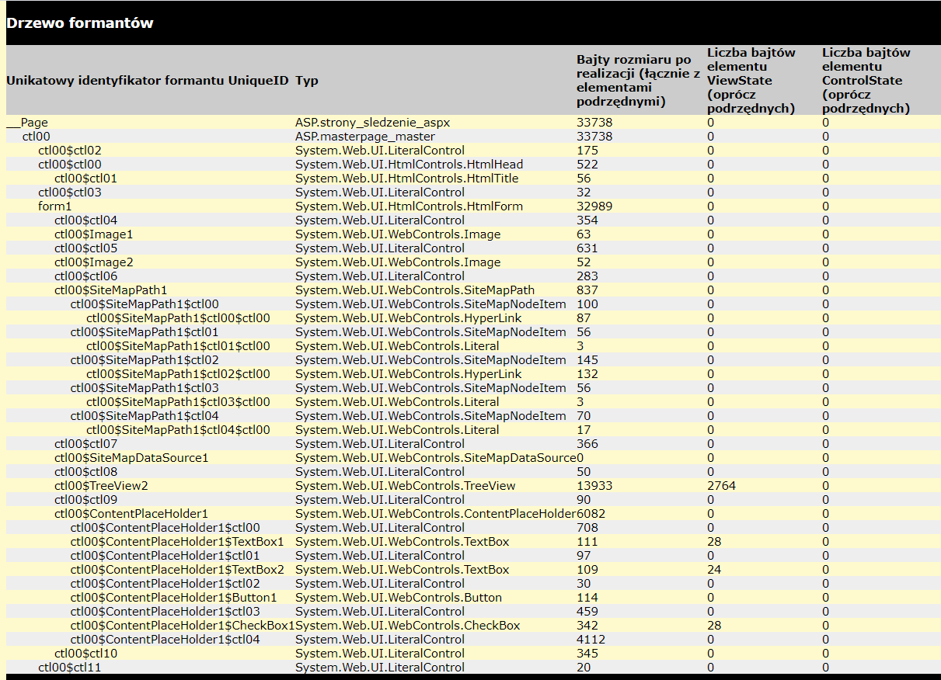
Ślad strony 2

Slide 7
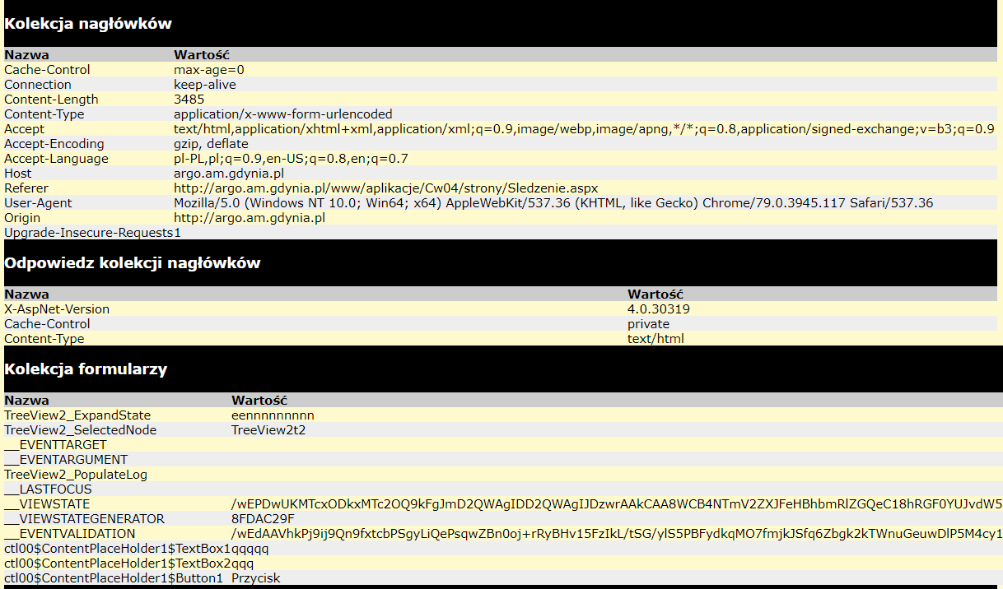
Ślad strony 3

Slide 8
Kontrolki wywodzące się z klasy ListControl
BulletedList
CheckBoxList
DropDownList
ListBox
RadioButtonList

Slide 9
Właściwości klasy ListControl
Items - Items jest kolekcją wszystkich pozycji listy, które są obiektami klasy ListItem.
AppendDataBoundItems – właściwość określająca tryb dodawania pozycji z bazy danych do bieżącej kolekcji Items (true – dołączanie, false – zastępowanie).
SelectedIndex, SelectedItem i SelectedValue – wskazują na zaznaczone pozycje o najniższym indeksie (SelectedIndex = -1 oznacza, że żadna pozycja nie została wybrana).
SelectionMode – tryb wyboru Single – pojedynczy, Multiple – wielokrotny – tylko dla ListBox.
AutoPostBeck – określa czy po zmianie wyboru dane strony powinny być automatycznie wysłane do serwera.
Zdarzenie SelectedIndexCharged zachodzi, gdy zostanie zmieniony wybrany element listy.

Slide 10
Właściwość i metody kolekcji Items
Items jest kolekcją wszystkich pozycji listy, które są obiektami klasy ListItem.
Add(), Insert() – dodawanie pozycji do listy.
Remove(), RemoveAt() – usuwanie pozycji z listy.
Count – aktualna liczba pozycji.

Slide 11
Właściwość ListItem
Value – wartość.
Text – wyświetlany tekst.
Selected – wskazuje czy element jest zaznaczony.
Enabled – dostępność kontrolki, true - włączona, false – wyłączona.
Attributes – kolekcja atrybutów.

Slide 12
Zdarzenia i odsyłanie strony
Domyślnym zdarzeniem kontrolek list jest SelectedIndexChanged.
Domyślnie strona nie jest odsyłana na serwer po zajściu zdarzenia (AutoPostBack = false).
Aby po zajściu zdarzenia strona została odesłana, właściwość AutoPostBack powinna mieć wartość true.
Ze sposobem realizowania odsyłanie strony po zdarzeniach innych niż kliknięcie przycisku Submit, można zapoznać się oglądając w przeglądarce kod HTML strony.

Slide 13
Ukryta kontrolka __VIEWSTATE
Zawiera zakodowany stan kontrolek przed wysłaniem strony do przeglądarki.
Na podstawie __VIEWSTATE i danych formularza serwer może ustalić zmiany jakie zaszły na stronie w przeglądarce i jakie zdarzenia należy obsłużyć.
Zdarzenia kontrolek są obsługiwane w kolejności występowanie kontrolek w drzewie kontrolek.

